Slide 1
디자인설계 및 조사 분석
서승준

Slide 2
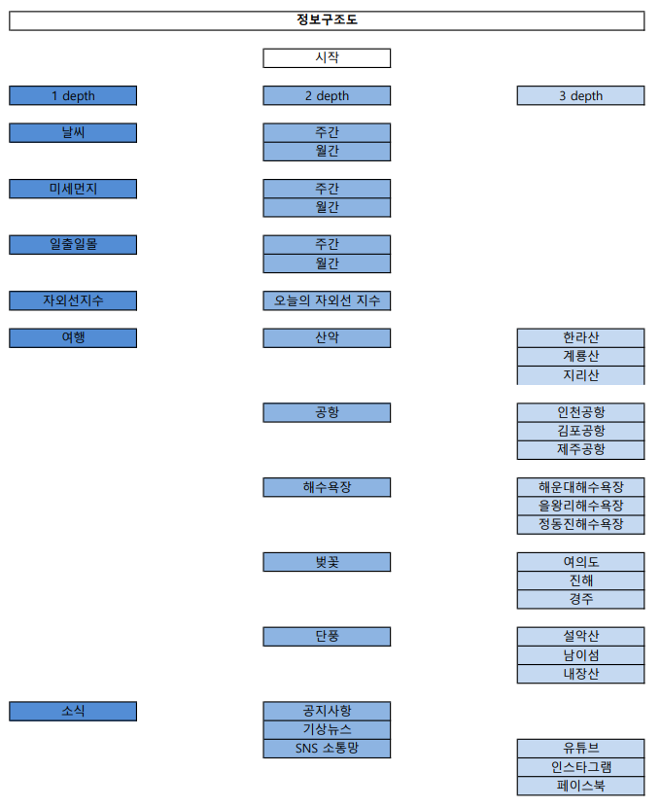

Slide 3
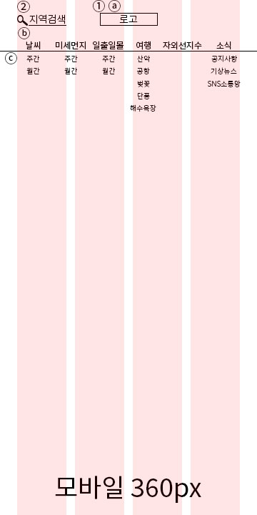
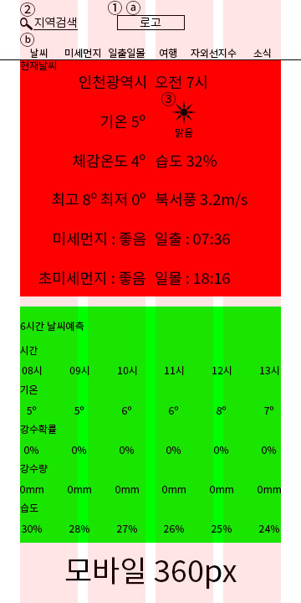
스토리보드 | 디자인 요구사항
 | 1.로고(18px*18px) 위치는 헤더 수평수직 가운데 맞춤 2.지역검색 좌측부분에 돋보기 아이콘(15px*15px) 삽입 3. 날씨에 맞는 아이콘 설정
 | 개발자 요구사항
 | a.로고 클릭 시 홈으로 이동 b.메뉴 부분 호버시 글로벌 네비게이션 확인 가능 c.메뉴 클릭시 해당 페이지로 이동 d.가로 360px, 마진 24px, 거터 12px, 컬럼 69px

Slide 4
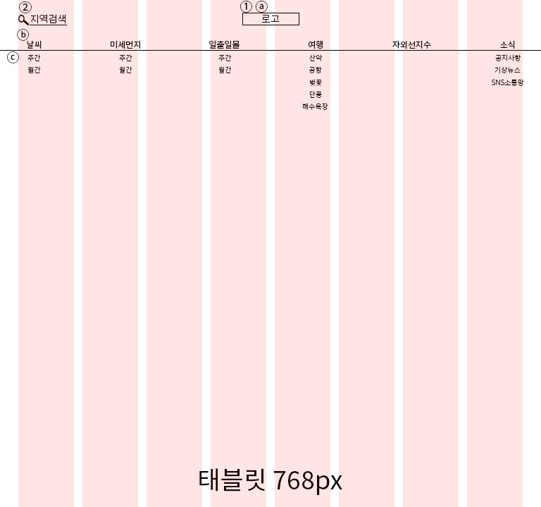
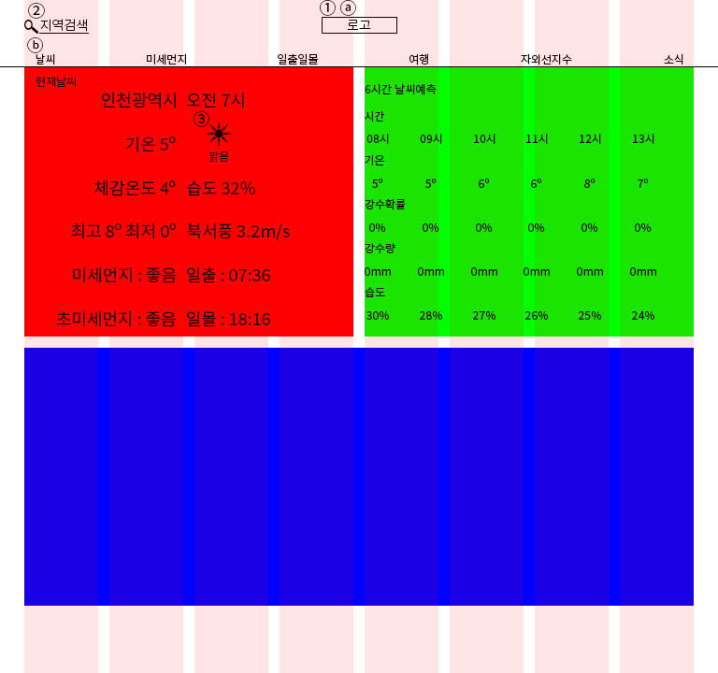
스토리보드 | 디자인 요구사항
 | 1.로고(18px*18px) 위치는 헤더 수평수직 가운데 맞춤 2.지역검색 좌측부분에 돋보기 아이콘(15px*15px) 삽입 3. 날씨에 맞는 아이콘 설정
 | 개발자 요구사항
 | a.로고 클릭 시 홈으로 이동 b.메뉴 부분 호버시 글로벌 네비게이션 확인 가능 c.메뉴 클릭시 해당 페이지로 이동 d.가로 768px, 마진 26px, 거터 12px, 컬럼 79px

Slide 5
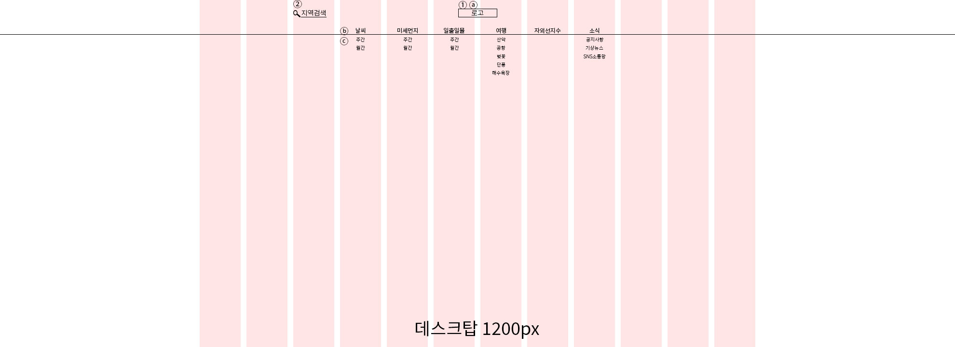
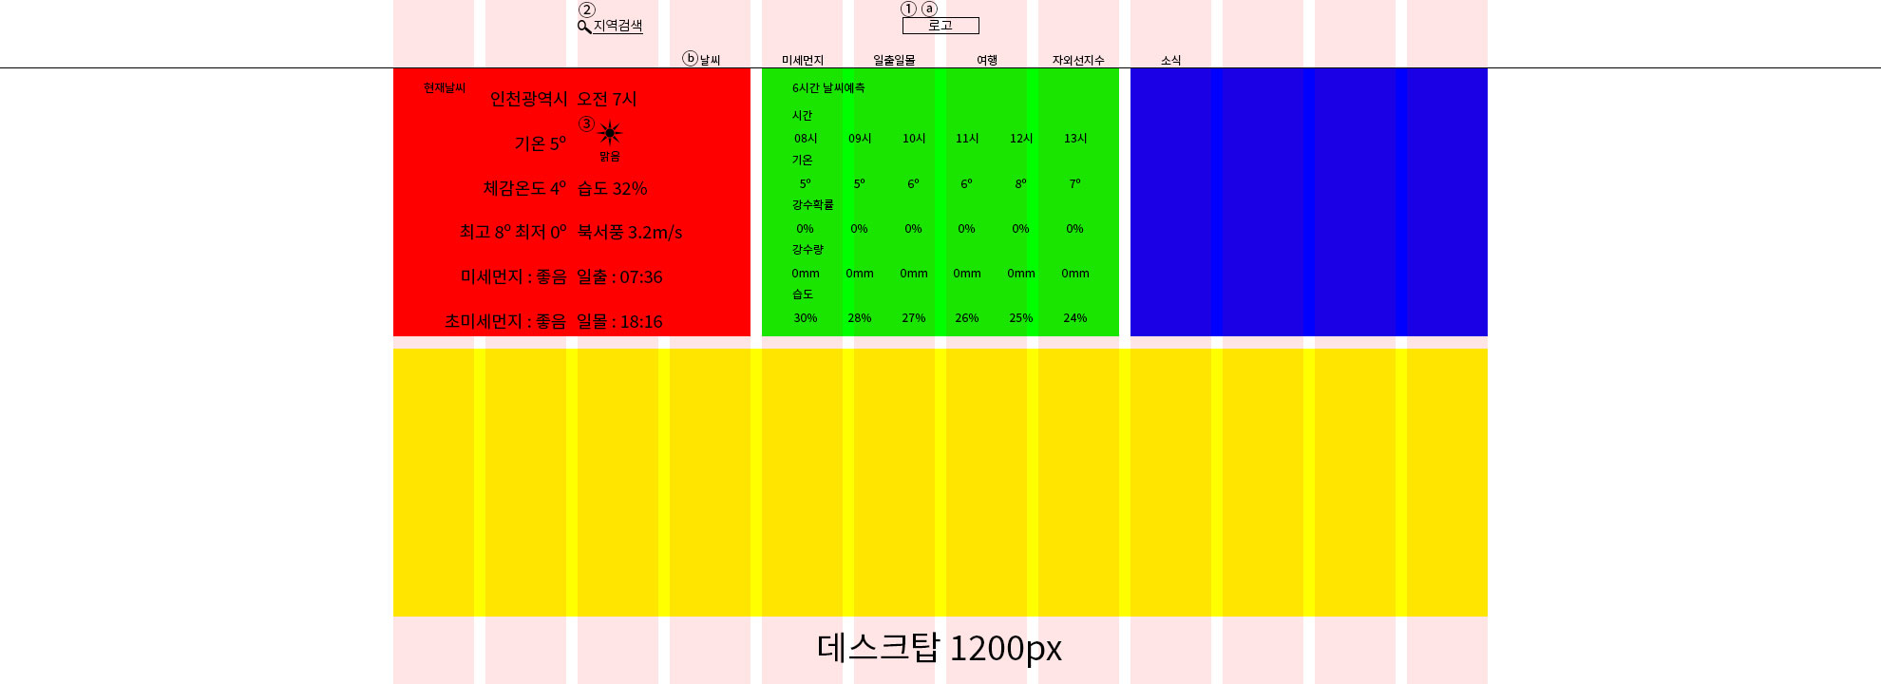
스토리보드 | 디자인 요구사항
 | 1.로고(18px*18px) 위치는 헤더 수평수직 가운데 맞춤 2.지역검색 좌측부분에 돋보기 아이콘(15px*15px) 삽입 3. 날씨에 맞는 아이콘 설정
 | 개발자 요구사항
 | a.로고 클릭 시 홈으로 이동 b.메뉴 부분 호버시 글로벌 네비게이션 확인 가능 c.메뉴 클릭시 해당 페이지로 이동 d.가로 1200px, 마진 24px, 거터 12px, 컬럼 85px

